Slide 1
МИНИСТЕРСТВО ОБРАЗОВАНИЯ И НАУКИ РОССИИ Федеральное государственное бюджетное образовательное учреждение высшего образования «Саратовский государственный технический университет имени Гагарина Ю.А.» Кафедра «Автомобили и автомобильное хозяйство» ВЫПУСКНАЯ КВАЛИФИКАЦИОННАЯ РАБОТА на тему: «Разработка автосервисного предприятия для города Балаково» Выполнил: студент группы б2-ЭТТКзс41 Ерохин Михаил Иванович Руководитель: к.т.н., доцент каф. ААХ Куверин Игорь Юрьевич Саратов 2017

Slide 2
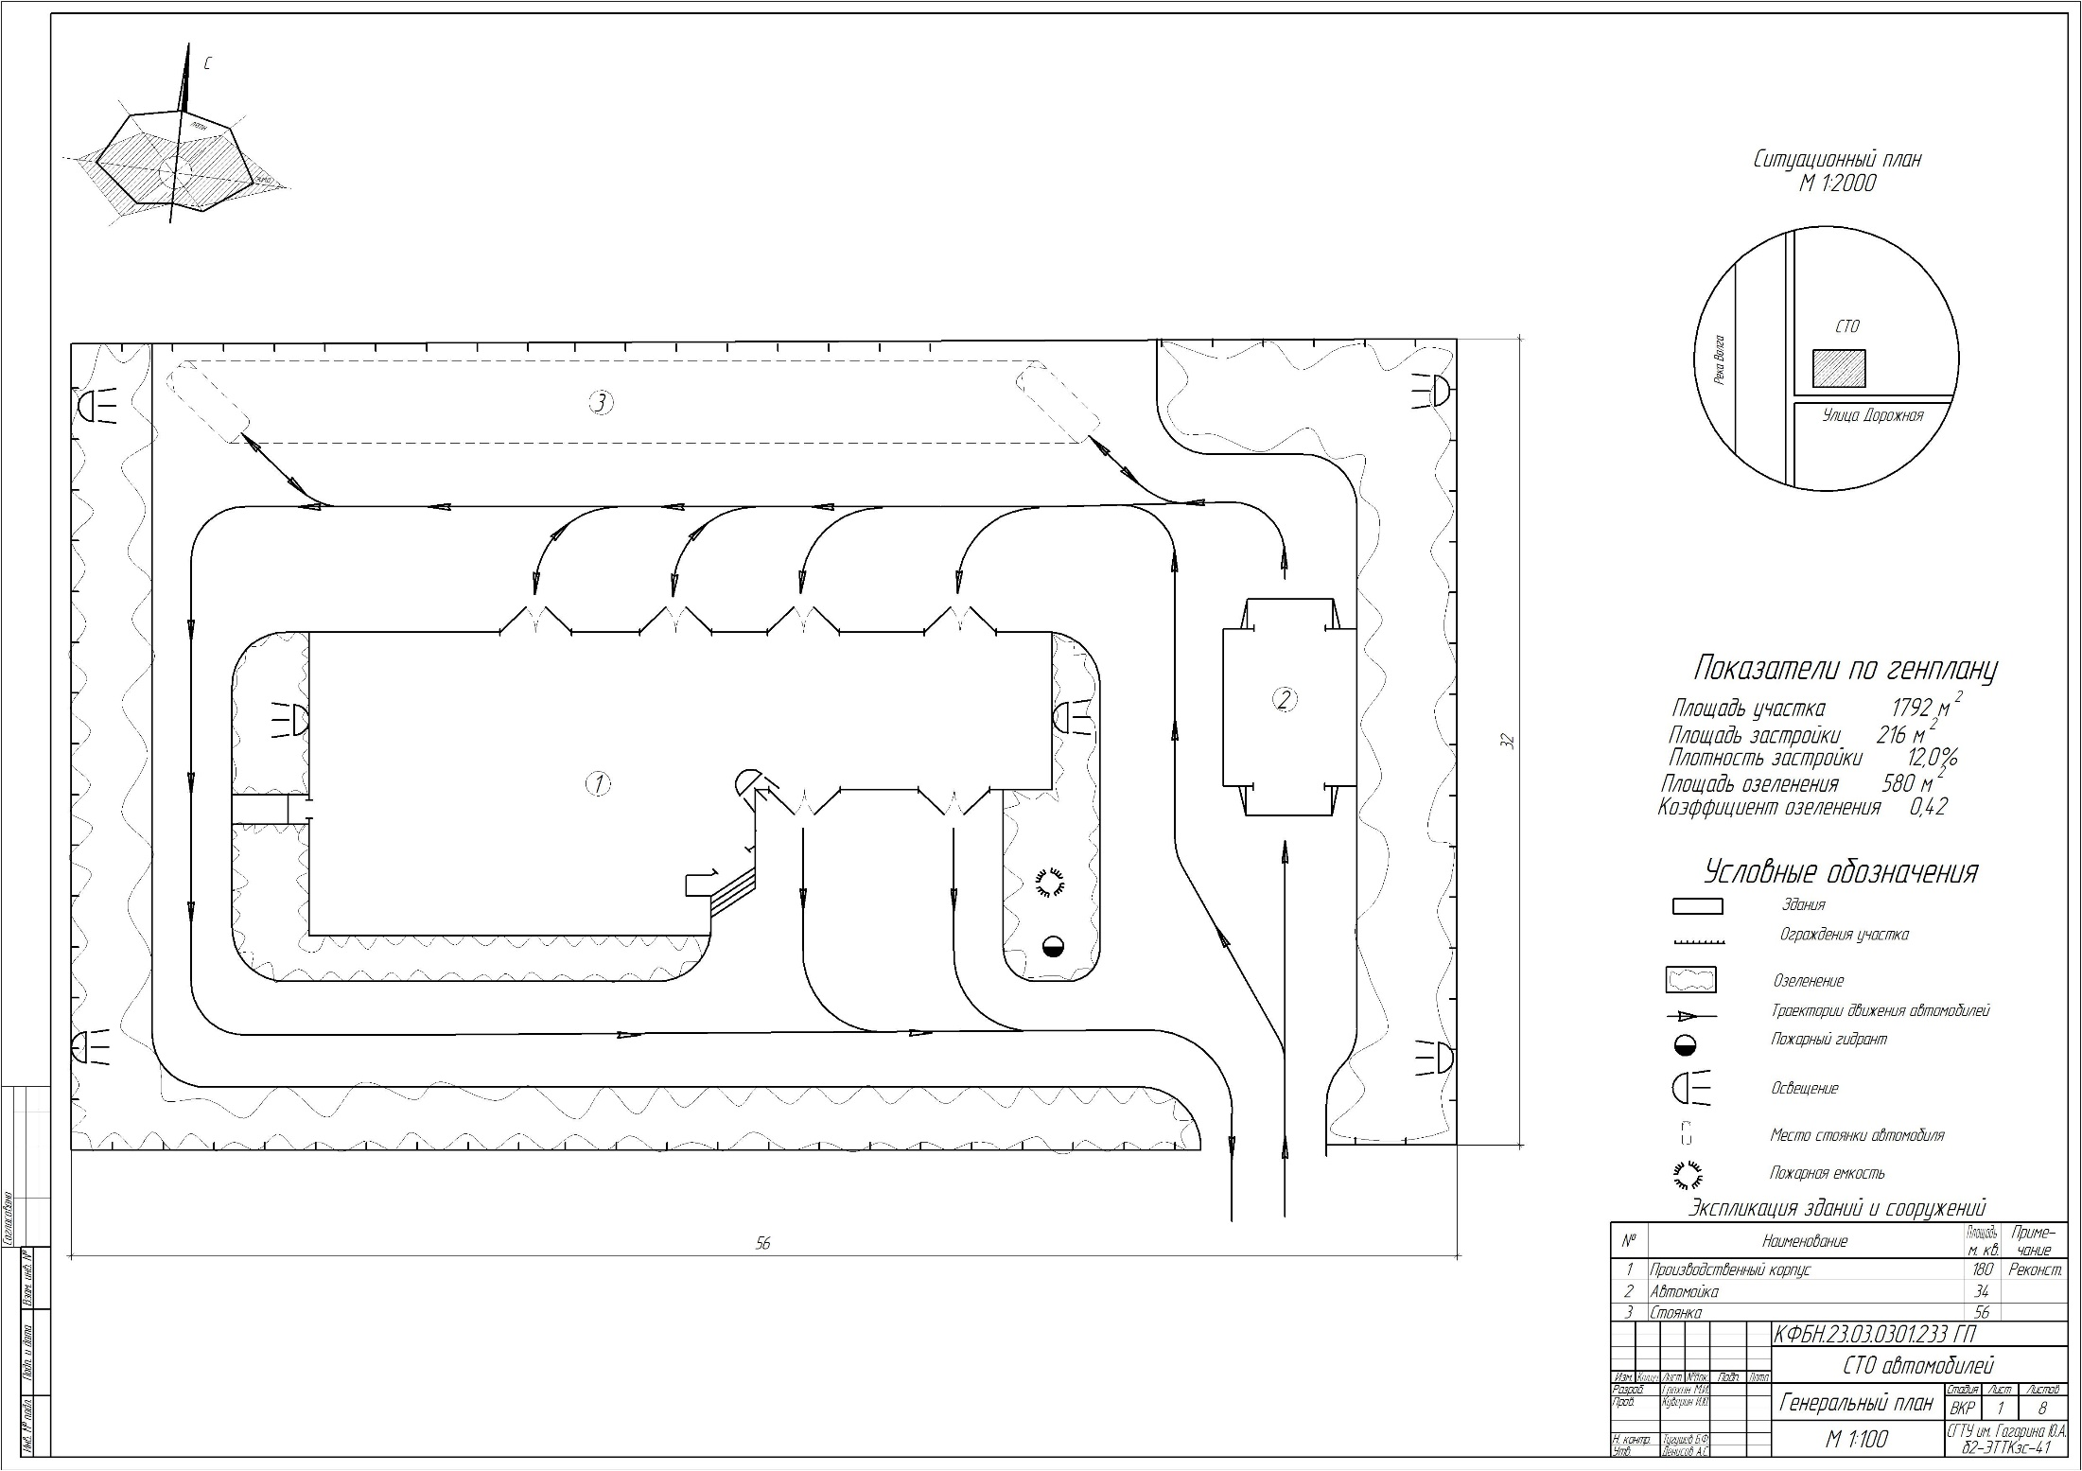
СЛАЙД 1

Slide 3
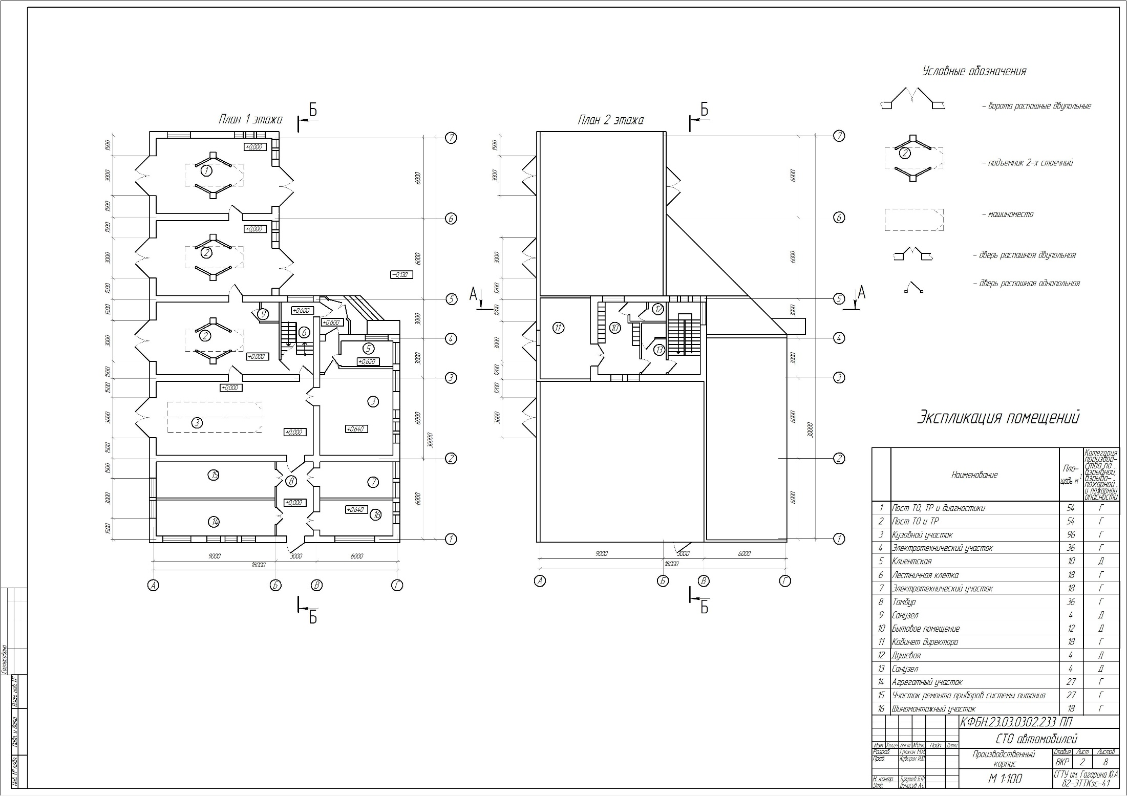
СЛАЙД 2

Slide 4
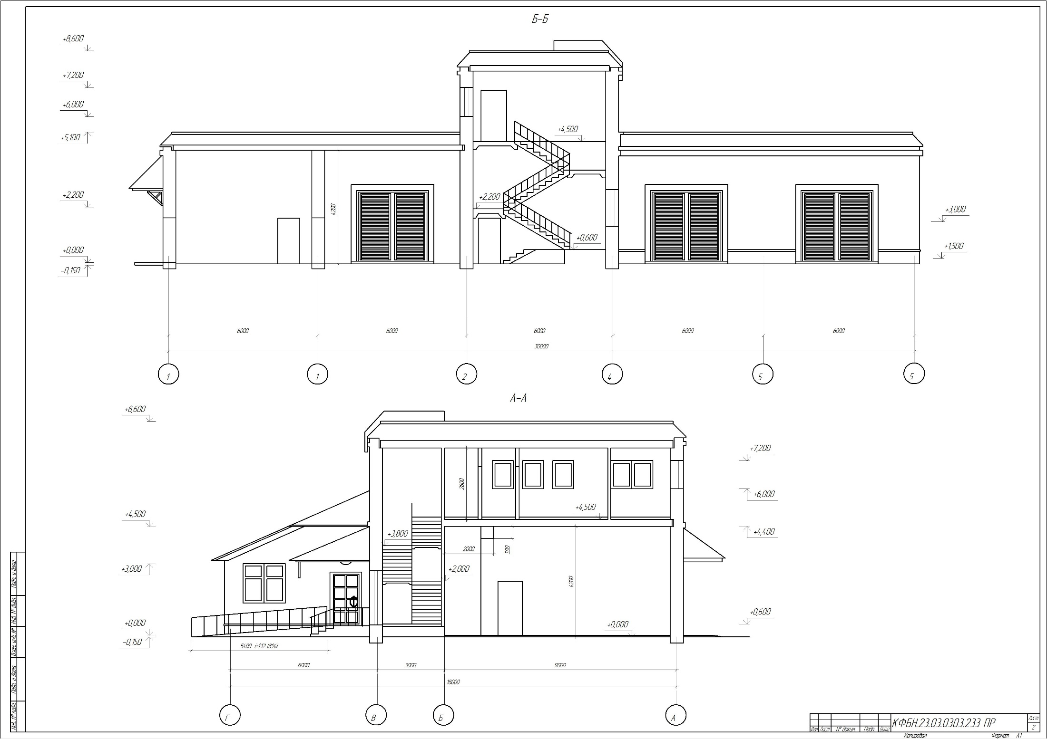
СЛАЙД 3

Slide 5
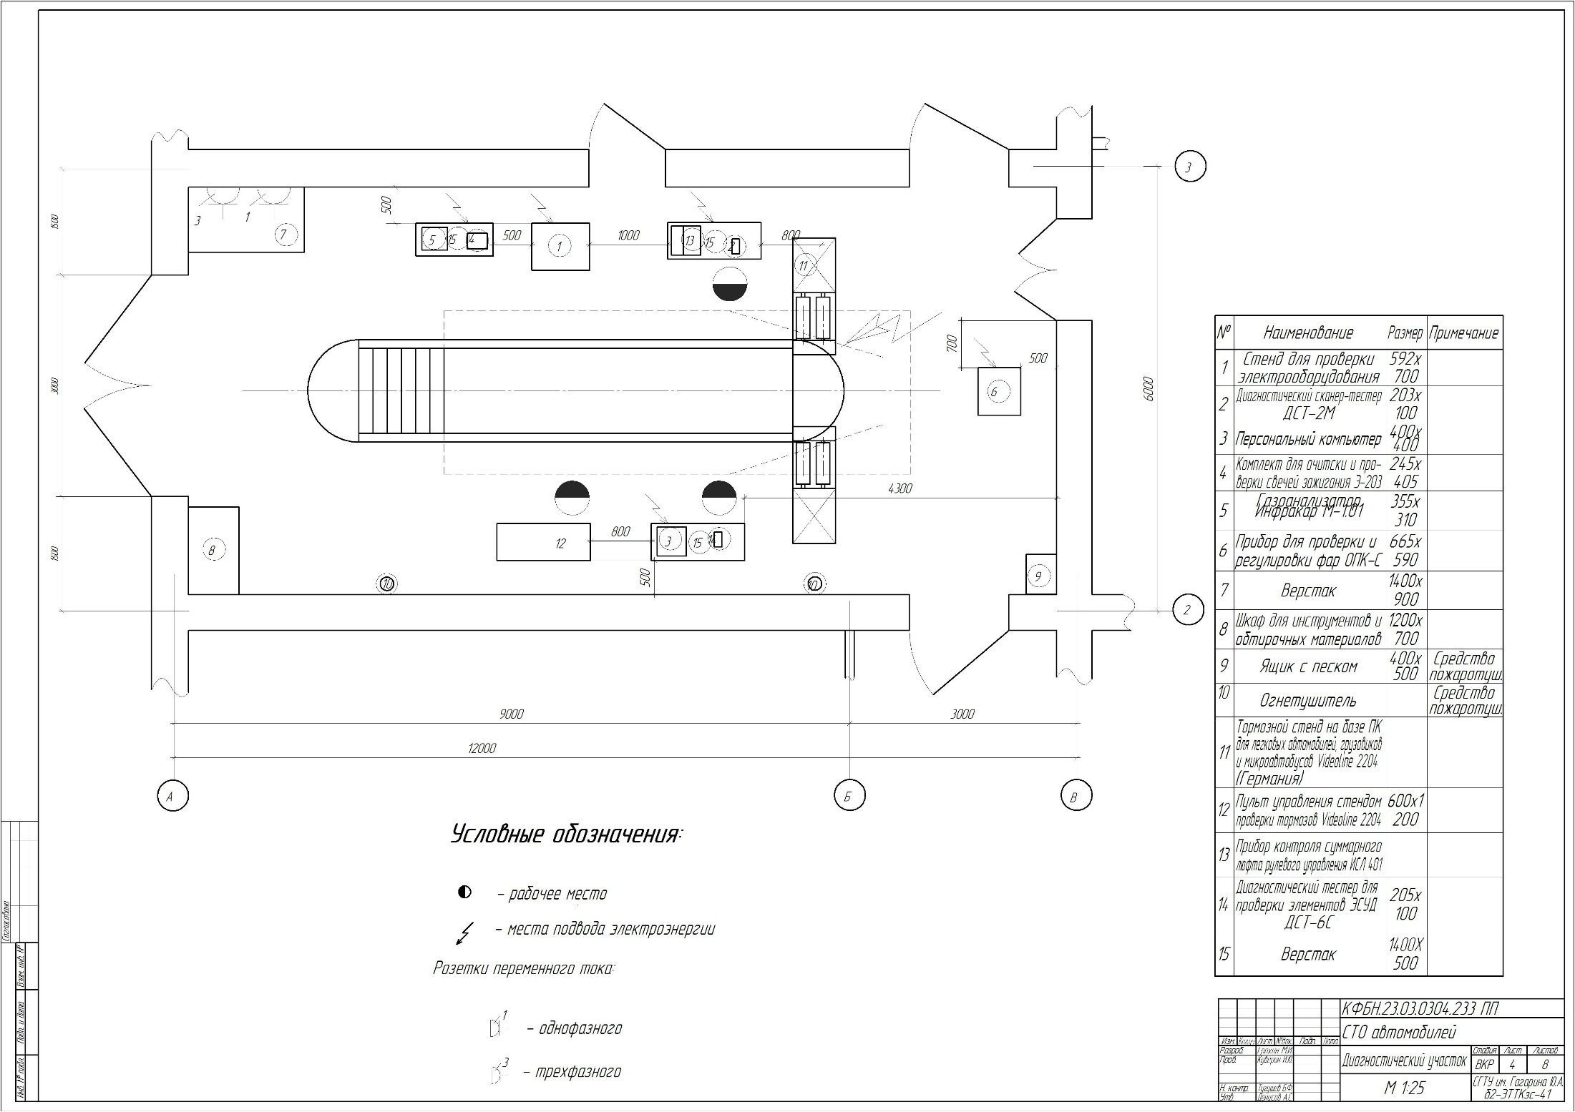
СЛАЙД 4

Slide 6
СЛАЙД 5

Slide 7
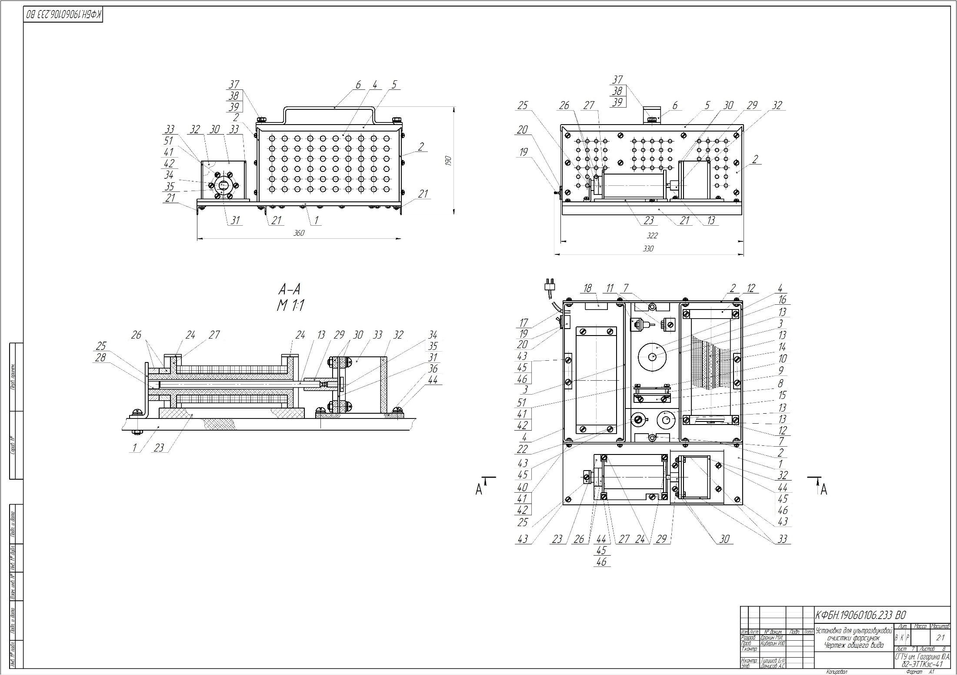
СЛАЙД 6

Slide 8
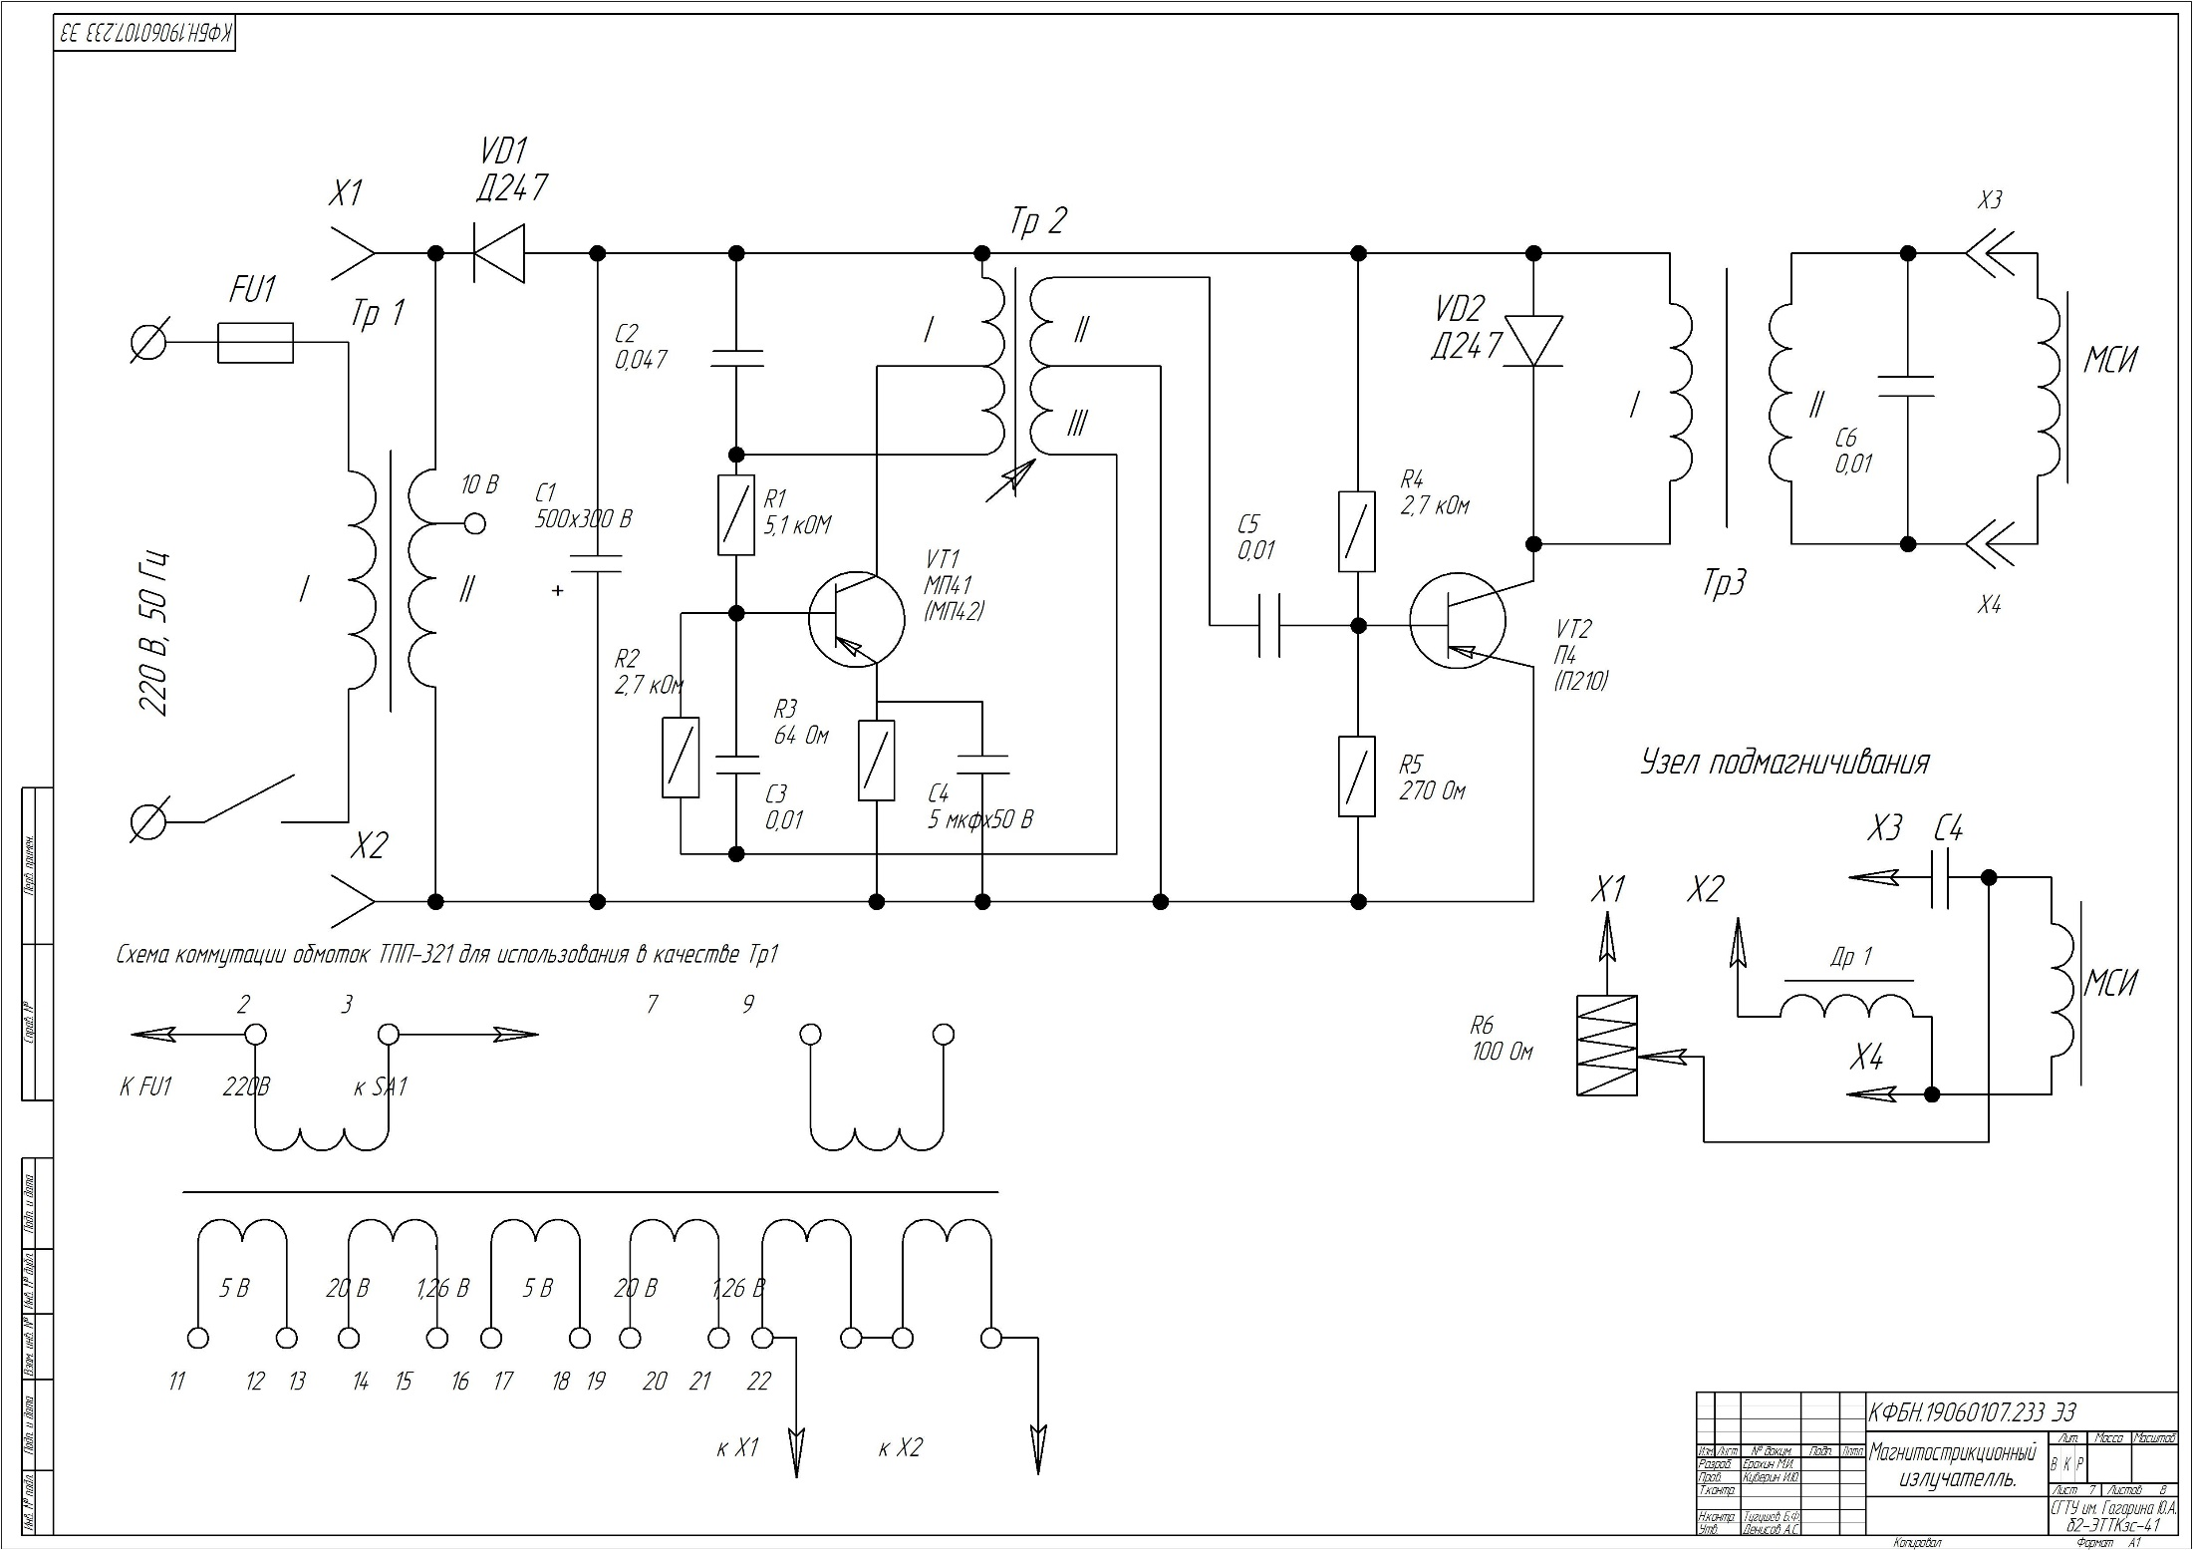
СЛАЙД 7

Slide 9
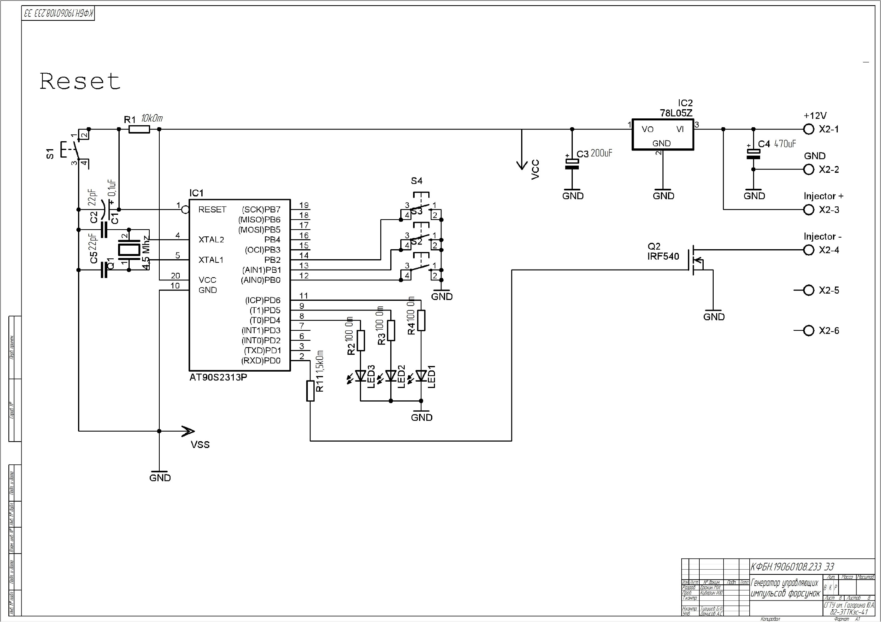
СЛАЙД 8

Slide 10
БЛАГОДАРЮ ЗА ВНИМАНИЕ! ДОКЛАД ОКОНЧЕН.

